Slide 1
Semantisatieverhaal A:
Als ik me verveel, kijk ik graag even op Marktplaats. In de categorie boeken. De categorie is de groep waar iets of iemand bij hoort. Wist je dat Marktplaats vorige week precies 25 jaar bestond? In die 25 jaar is er weinig veranderd. Je kunt er nog steeds goed zakendoen. Je kunt er dingen kopen en verkopen. Nu Marktplaats ook met een app op de telefoon te gebruiken is, heb je er nog sneller toegang tot. Toegang hebben tot betekent ergens bij kunnen. Ik heb al veel spullen verkocht én gekocht op Marktplaats. Ik heb een fietsendrager voor achterop de auto verkocht, en veel boeken gekocht. Een vriend van mij doet dit ook al jaaaren en hij is echt een rolmodel voor mij. Het rolmodel is iemand waar een bepaalde groep mensen zich in herkent en die gewenst voorbeeldgedrag laat zien. Ik heb veel van hem geleerd. Het is zoveel goedkoper als je spullen tweedehands koopt. Je moet alleen wat tijd investeren. Dat betekent ergens tijd (of geld) aan besteden. Je moet je even inschrijven. Dus je naam op een lijst laten zetten om aan iets mee te doen. Met andere woorden, of anders gezegd, je maakt een account aan. En dan kun je al beginnen. Als je iets wilt kopen, moet je de verkoper een berichtje sturen. Ik heb wel eens hele brutale berichten gekregen toen ik mijn fietsendrager ging verkopen. Ik moest echt mondig zijn toen! Mondig betekent voor jezelf op kunnen komen. Toen Marktplaats begon, werden er vooral computeronderdelen en auto’s verkocht. Nu bruist het van van alles! Bruisen van is ergens heel veel van hebben. Verzin het maar en je kunt het op Marktplaats vinden. Dat vind ik er ook heel erg leuk aan. Je ziet ook steeds meer bedrijven op Marktplaats. Een ondernemer (iemand met een eigen bedrijf) verkoopt dan zijn spullen niet alleen in een winkel, maar ook online, op Marktplaats. Dat zijn dan geen tweedehands spullen. Er is een categorie ‘nieuw’ op Marktplaats. En daar vind je die spullen dan. Wel een slimme investering van die ondernemer hè?!
A
Notes:
Woordenoverzicht
de ondernemer: iemand met een eigen bedrijf
de categorie: de groep waar iets of iemand bij hoort
mondig: voor jezelf op kunnen komen
bruisen van: ergens heel veel van hebben
toegang hebben tot: ergens bij kunnen
het rolmodel: iemand waar een bepaalde groep mensen zich in herkent en die gewenst voorbeeldgedrag laat zien
met andere woorden: anders gezegd
zich inschrijven: je naam op een lijst laten zetten om aan iets mee te doen
zakendoen: dingen kopen en verkopen
investeren: ergens geld of tijd aan besteden

Slide 2
Gerarda Das
Marjan ter Harmsel
Mandy Routledge
Francis Vrielink
Week 21 – 21 mei 2024
Niveau A

Slide 3
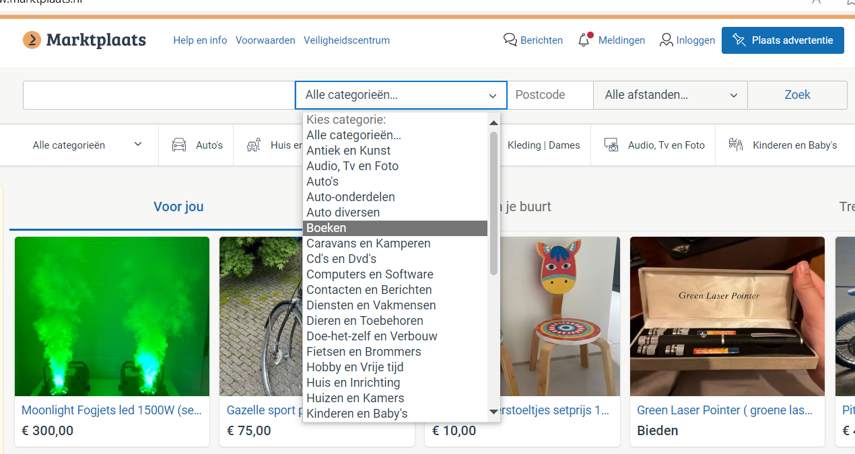
de categorie

Slide 4
zakendoen

Slide 5
toegang hebben tot

Slide 6
het rolmodel

Slide 7
investeren

Slide 8
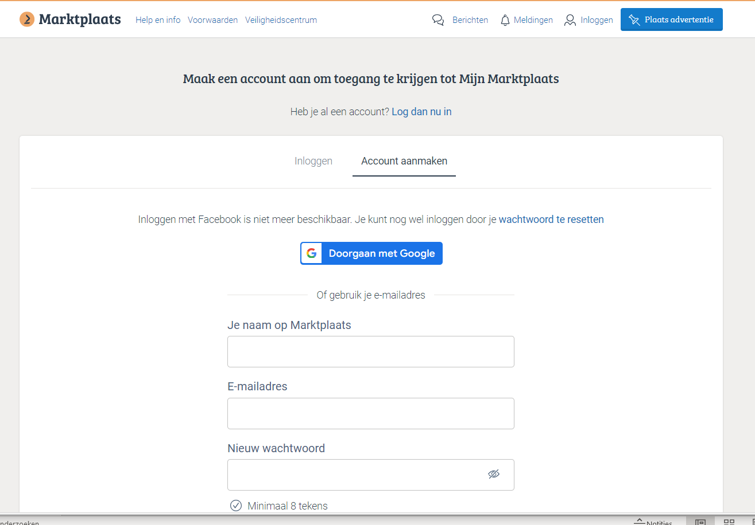
zich inschrijven

Slide 9
met andere woorden

Slide 10
mondig

Slide 11
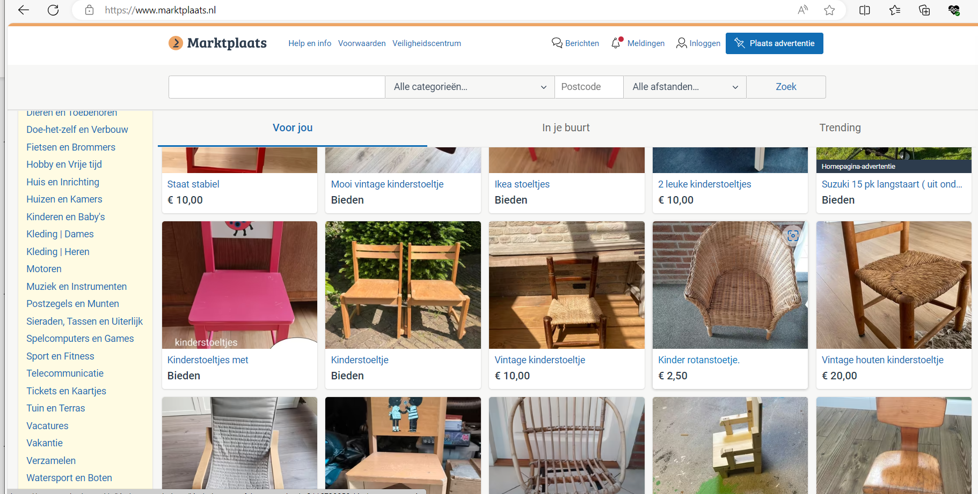
bruisen van
18 miljoen advertenties!

Slide 12
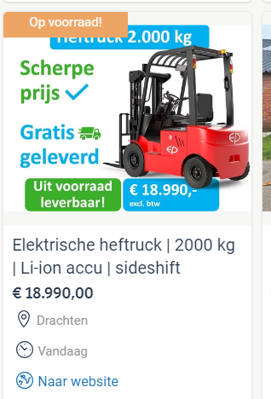
de ondernemer

Slide 13
Op de woordmuur:

Slide 14
mondig
terughoudend
= voor jezelf op kunnen komen
Ik vond het zo’n naar bericht, dat ik mondig een bericht terugstuurde.
= niet in staat om te zeggen wat je vindt en wilt
Ik wilde wel mondig reageren op het nare berichtje, maar ik was terughoudend en deed niets.

Slide 15
toegang hebben tot
de toegang ontzegd worden
= ergens bij kunnen
Met de app op de telefoon heb je snel toegang tot Marktplaats.
= ergens niet kunnen komen
Door het hek werd ons de toegang ontzegd.

Slide 16
je inschrijven voor
je uitschrijven voor
= je naam op een lijst laten zetten om aan iets mee te doen
Als je iets wilt kopen of verkopen, moet je je eerst inschrijven voor Marktplaats.
= je naam van een lijst schrappen zodat je niet meer mee doet
Wil je geen gebruik meer maken van Marktplaats, dan schrijf je je er weer voor uit.

Slide 17
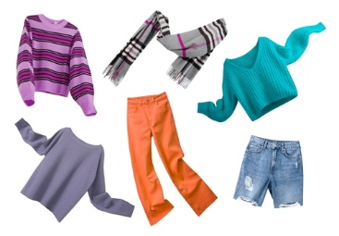
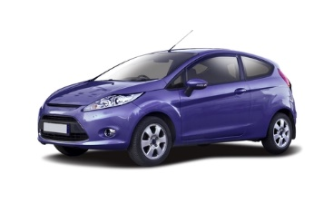
de categorie
= de groep waar iets of iemand bij hoort
boeken
auto’s
kleding
meubels

Slide 18
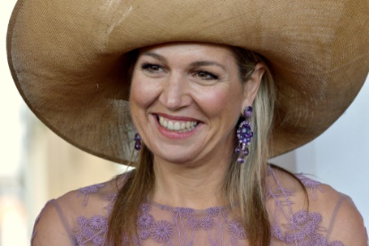
het rolmodel
= iemand waar een bepaalde groep mensen zich in herkent en die gewenst voorbeeldgedrag laat zien
mijn vriend
Koningin Maxima
de juf

Slide 19
het bedrijf
de ondernemer
= iemand met een eigen bedrijf
zakendoen
investeren
= ergens geld of tijd aan besteden
= dingen kopen en verkopen

Slide 20
bruisen van = ergens heel veel van hebben
Marktplaats bruist van de spullen. Er zijn wel 18 miljoen advertenties!
18 miljoen advertenties!

Slide 21
met andere woorden = anders gezegd
Als je Marktplaats wilt gebruiken, moet je je inschrijven. Met andere woorden, je maakt een account aan.

